Slide 1

Setting up an archive mirror
Neuschwander, Falco, Müller

Slide 2
Inhalt
Übersicht
Projektidee
Relevanz
Erfahrungsbericht
Feedback
Fragen

Slide 3
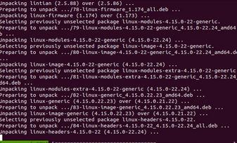
Übersicht
Was ist ein Archive Mirror?
Country mirrors | Normal mirrors
Offizieller „Mirror“ des Landes | Erreichbar über eigenen Hostnamen

Slide 4
Projektidee
Erstellen eines Archive mirror auf einer eigenen Ubuntu Maschine.

Slide 5
Relevanz
Weshalb macht es Sinn ein Archive Mirror zu betreiben?
Keine Anfallenden ISP Gebühren
Erhöhte Geschwindigkeit
Personalisierte Repositorys

Slide 6
Erfahrungsbericht
Die Installation
Die Konfiguration

Slide 7
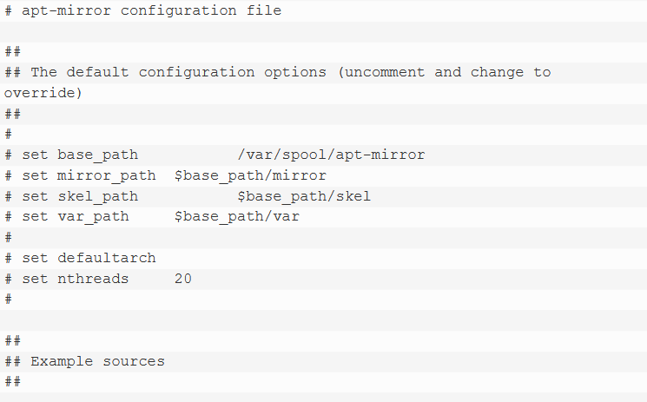
Config File
Auswahl vom Mirror

Slide 8

Quellen der Pakete
Paket Abholung

Slide 9
Feedback
So haben wir das Projekt empfunden...

Slide 10

Fragen ?
Vielen Dank für eure Aufmerksamkeit

